Slide 1

Firebase
Creación de cuenta

Slide 2
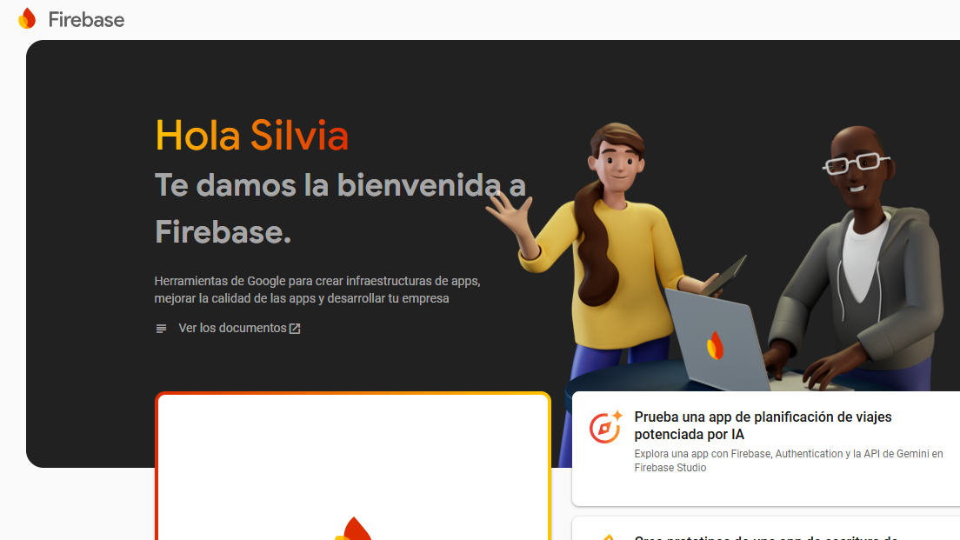
CREA TU CUENTA EN EL SIGUIENTE LINK
https://console.firebase.google.com/u/1/?hl=es-419

Slide 3
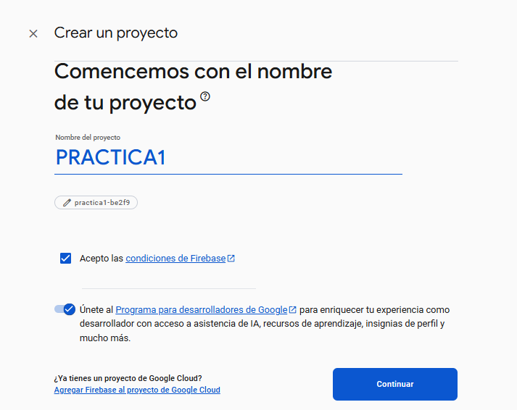

PONER NOBRE AL PROYECTO DAR TODO ACEPTAR Y SIGUIENTE
SELECCIONAR

Slide 4
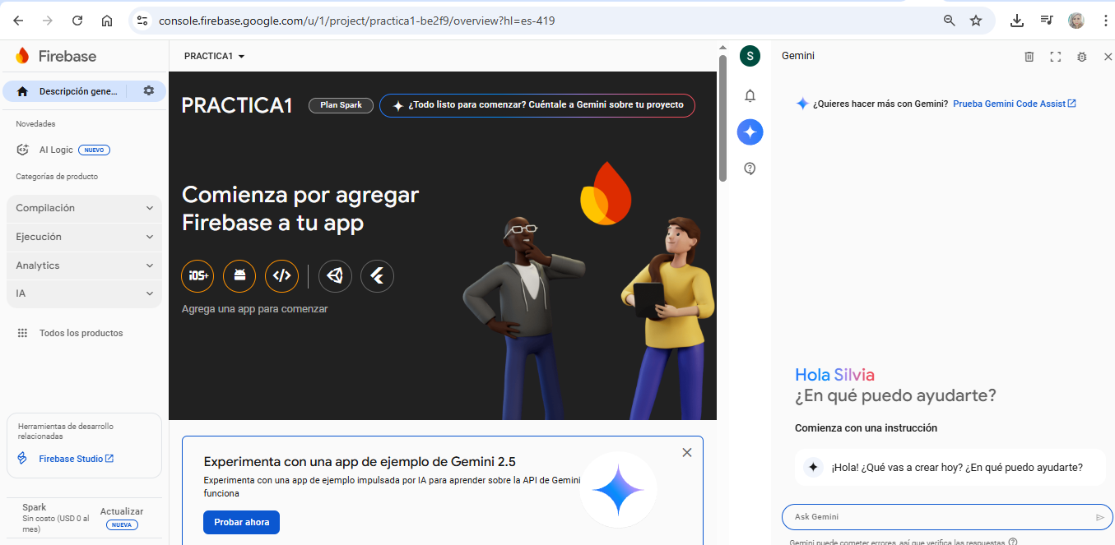
Cuenta creada

Slide 5
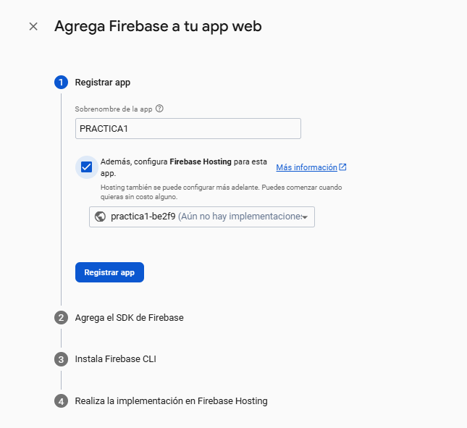
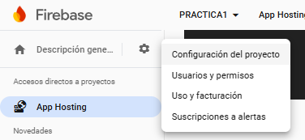

AVILITAR

Slide 6
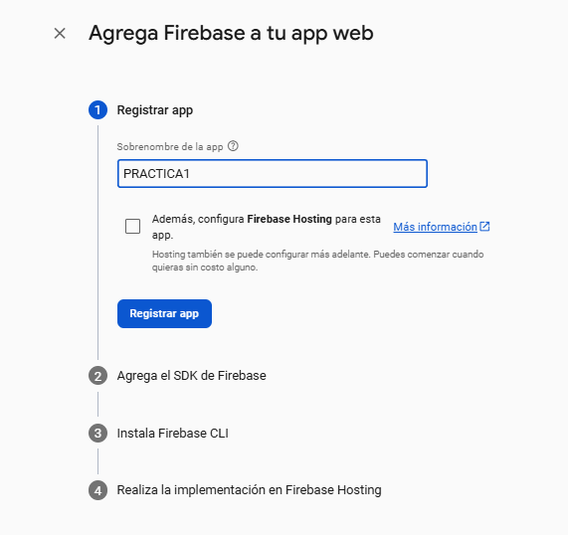
PONER NOMBRE A LA APP Y OPRIMIR REGISTRAR APP

Slide 7
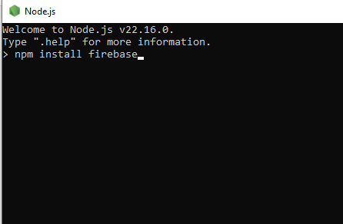
DESCARGAR E INSTALAR NODE
https://nodejs.org/es/download
COPIAR EL COMANDO DE FIREBASE A Node

Slide 8
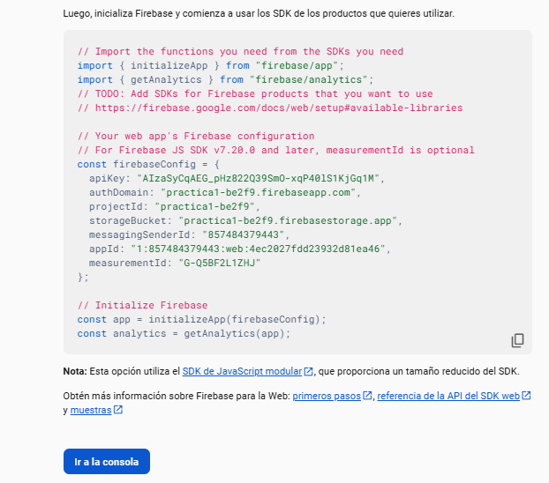
Ir a consola

Slide 9
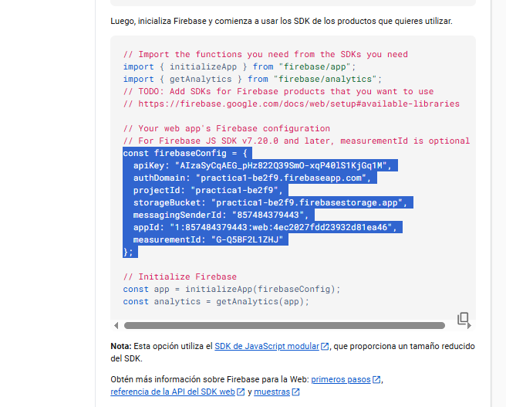
Copiar el código que te da de tu usuario

Slide 10
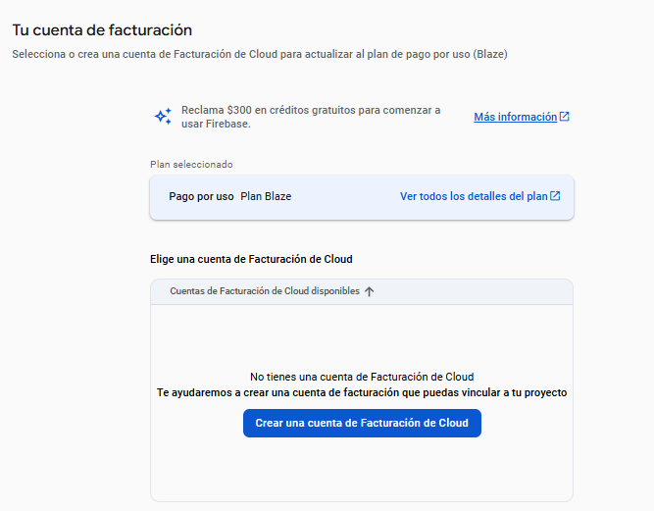
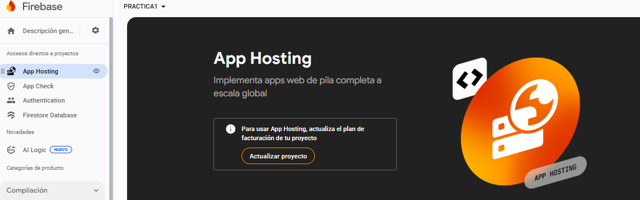
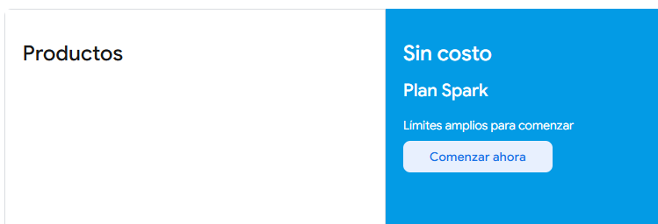
Ir a y actualizar proyecto, ver todos los detalles del plan

Slide 11
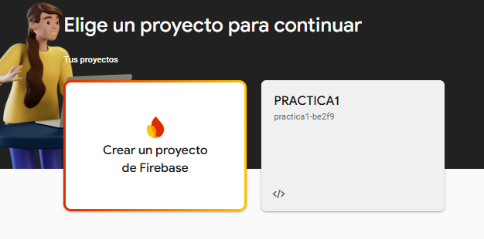
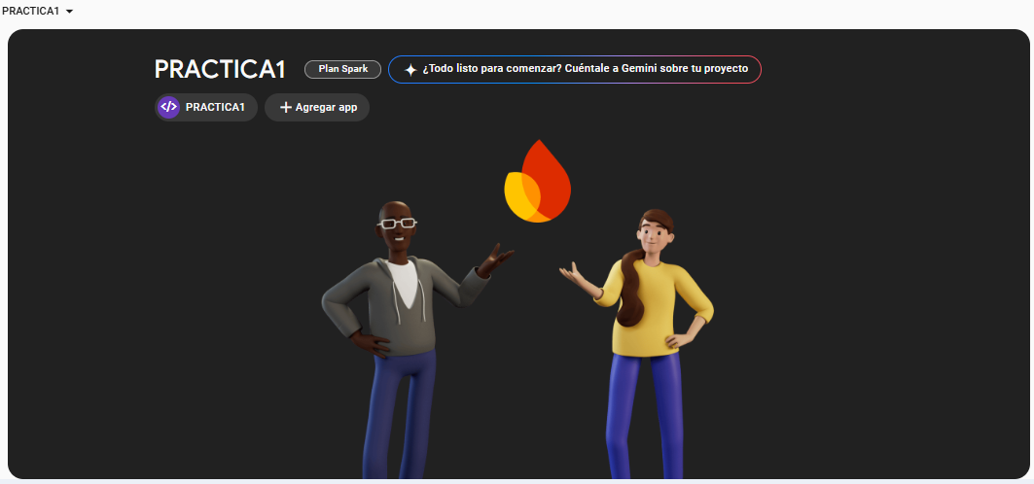
Seleccionar practica

Slide 12
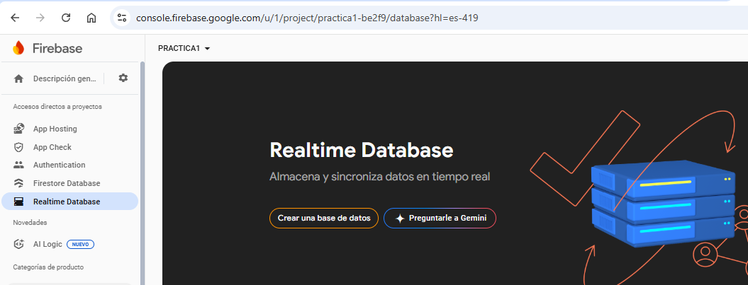
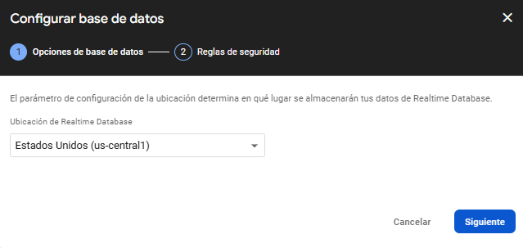
Ir a y crear base de datos

Slide 13
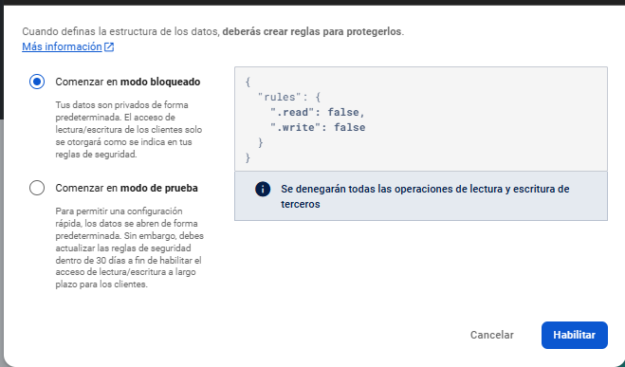
Habilitar

Slide 14
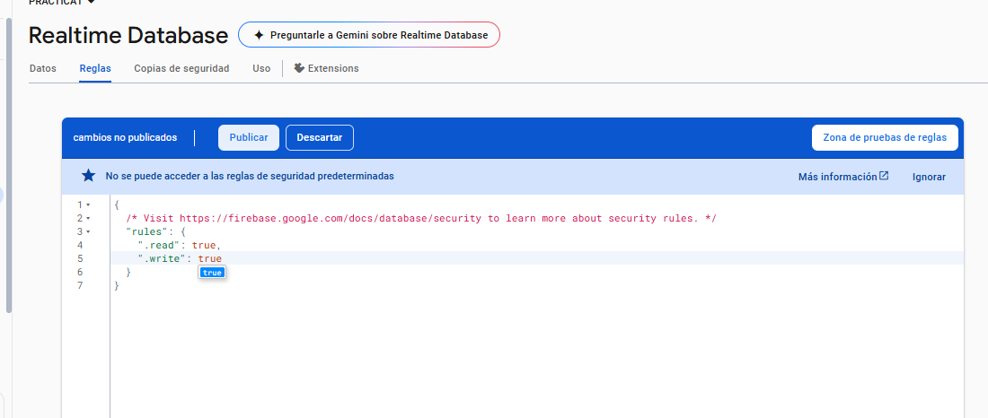
Cambiar a true y aplicar

Slide 15
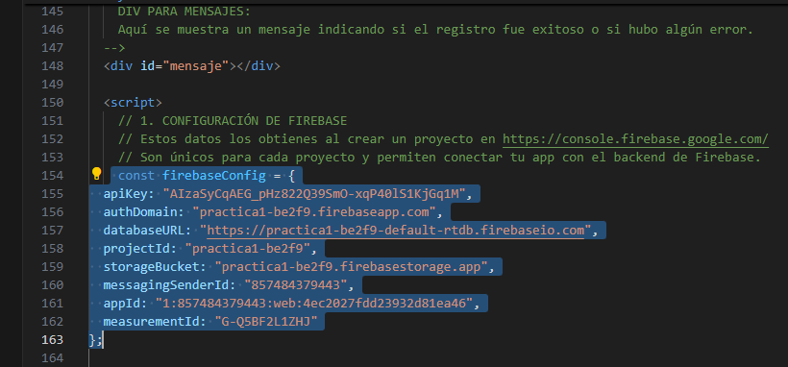
Coloca en el código del archivo, por el código de tu FireBase

Slide 16
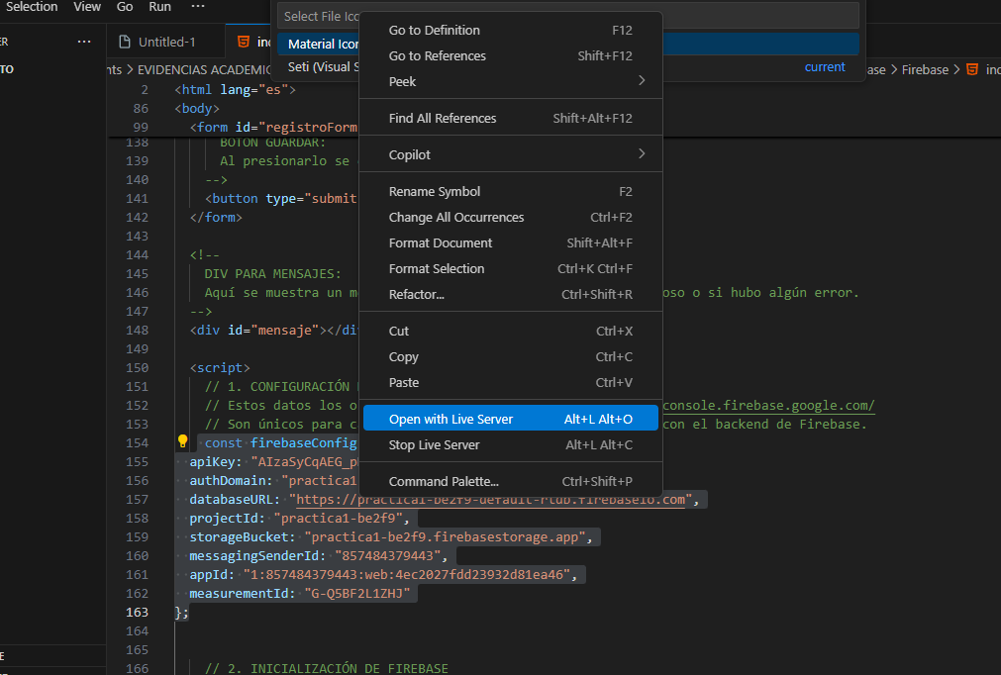
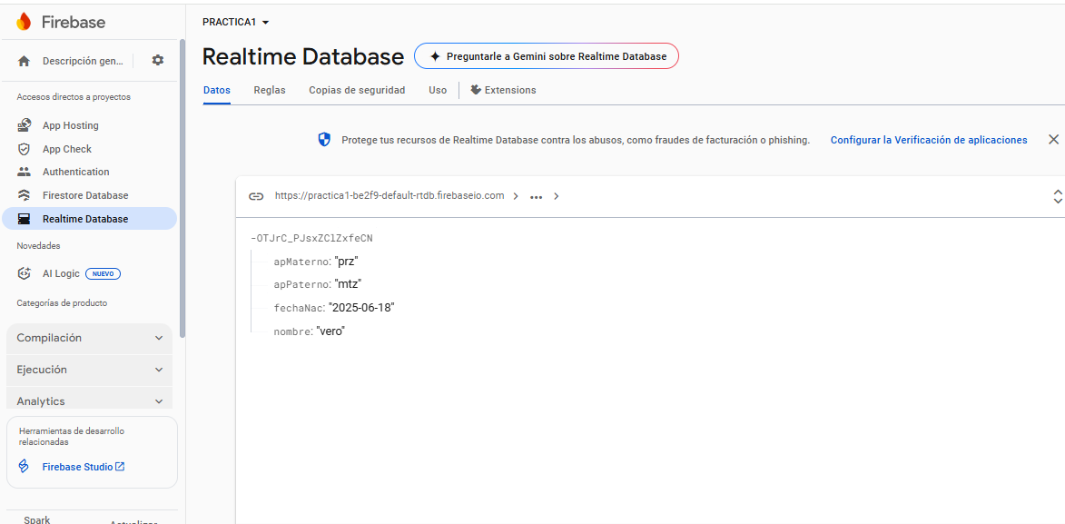
visualizaion

Slide 17
